Slide 1
SAGE de la Brèche
4 Avril 2019
Commission Qualité
Leviers d’action

Slide 2
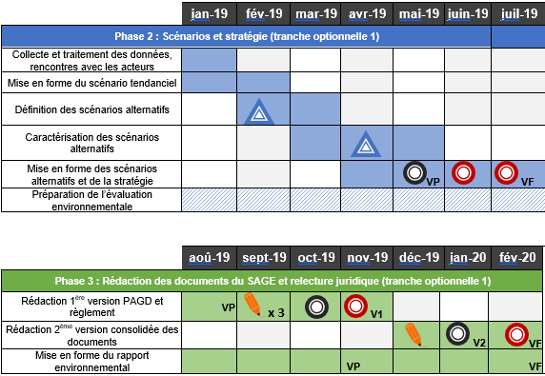
Calendrier

Slide 3
Quelle situation actuelle du territoire ?
Quels sont les enjeux du territoire ?
Quelle évolution de ces enjeux à moyen terme sans SAGE ?
Quelles solutions peut apporter le SAGE pour infléchir les tendances non satisfaisantes ?
Choix, formalisation du SAGE
Etat des lieux
Diagnostic
Scénario tendanciel général
Scénario alternatif
Enjeux à tendance satisfaisante
Formalisation d’un scénario par enjeu et validation par la CLE
Description et caractérisation du territoire
Stratégie du SAGE
Identification et hiérarchisation des enjeux du territoire
Enjeux à tendance non satisfaisante
Consultation comité technique et intercommission
objectifs
orientations
alternatives
faisabilité
efficacité
Ecriture des documents (PAGD, règlement)
Mise en œuvre

Slide 4
Des objectifs et leviers à la stratégie
1ère série de commissions thématiques (février 2019)
Enregistrement des propositions (tableau de synthèse)
Structuration des propositions, ajouts de propositions complémentaires (préfiguration des dispositions du PAGD et articles du Règlement)
Analyse des éléments de faisabilité et d’efficacité (SCE / SMBVB) à partir de :
-éléments de coûts (sans chiffrage détaillé à ce stade),
-faisabilité technique,
-capacité de portage (maîtrise d’ouvrage notamment),
-acceptabilité sociale des mesures,…
Choix à faire (quels objectifs, nature et niveau d’ambition des actions ?)
Rédaction du projet de stratégie (SCE/SMBVB)
2ème série de commissions thématiques pour discuter-corriger-compléter
(avril 2019)
Présentation de l’analyse en bureau et en CLE
Présentation du projet de stratégie en réunion commune des acteurs impliqués dans les commissions
Présentation /discussion / validation de la stratégie en Bureau et en CLE

Slide 5
Aujourd’hui
Organisation de la présentation Nature des leviers
Connaissance
Technique
Gouvernance
Animation
Juridique
Règle
^{Pour chaque levier identifié}
Thèmes
Objectifs
Leviers
^{Quels leviers à ajouter ?}
A conserver
A discuter
Des leviers à déplacer dans d’autres thèmes ?
A supprimer

Slide 6
Thème : Qualité des eaux superficielles
et souterraines
Objectifs : Améliorer la connaissance de la qualité des eaux superficielles.
Diminuer les concentrations en pesticides en eaux superficielles.
Diminuer les concentrations en nitrates et pesticides en eaux souterraines en deçà du bon état DCE.
Limiter les transferts d’azote sur les BAC.
Développer les surfaces en AB pour atteindre 5% des surfaces en AB.
Levier : Mise en place de suivis complémentaires en eaux de surface en lien avec la pluviométrie (pesticides, polluants émergents)
Maître d’ouvrage : SMBVB
Levier : Mise en œuvre de démarche BAC et d’animation agricole sur les captages prioritaires et sensibles dans les 3 premières années de l’animation du SAGE
Maîtrise d’ouvrage : Collectivités AEP
Efficacité | Faisabilité
Variable selon l’adhésion des agriculteurs | Coûts des multiples études. Mobilisation des agriculteurs difficile.
Efficacité | Faisabilité
Ciblage des problématiques | Coût des suivis
A conserver
A conserver
Bonne | Moyenne | Faible

Slide 7
Thème : Qualité des eaux superficielles
et souterraines
Objectifs : Améliorer la connaissance de la qualité des eaux superficielles.
Diminuer les concentrations en pesticides en eaux superficielles.
Diminuer les concentrations en nitrates et pesticides en eaux souterraines en deçà du bon état DCE.
Limiter les transferts d’azote sur les BAC.
Développer les surfaces en AB pour atteindre 5% des surfaces en AB.
Levier : Sensibilisation et accompagnement des gestionnaires privés et des prescripteurs pour améliorer l’entretien des espaces urbanisés non publics
Maître d’ouvrage : SMBVB / CCI / EPCI-FP
Levier : Mise en place d’une animation agricole indépendante à l’échelle du SAGE en lien avec les filières
(couverture des sols, suivi individuel, développement AB, agroécologie, techniques alternatives…)
Mise en œuvre : Organismes Pro Agricoles, SMBVB, EPCI-FP
Efficacité | Faisabilité
Zones blanches de la Loi Labbé | Multiplicité des acteurs (nombre, nature). Difficile acceptabilité par les acteurs privés.
Efficacité | Faisabilité
Variable selon les opportunités et le volontariat | Nécessité de trouver le bon conseiller
A conserver
A discuter
Bonne | Moyenne | Faible

Slide 8
Thème : Qualité des eaux superficielles
et souterraines
Objectifs : Améliorer la connaissance de la qualité des eaux superficielles.
Diminuer les concentrations en pesticides en eaux superficielles.
Diminuer les concentrations en nitrates et pesticides en eaux souterraines en deçà du bon état DCE.
Limiter les transferts d’azote sur les BAC.
Développer les surfaces en AB pour atteindre 5% des surfaces en AB.
Levier : Réalisation d’une étude d’opportunité et appui au développement de filières courtes de productions locales à bas niveaux d’intrants
Maître d’ouvrage : EPCI-FP
Efficacité | Faisabilité
Intérêt pour développer les cultures à bas niveaux d’intrants | Variable selon la demande locale et les porteurs de projets
A conserver
Bonne | Moyenne | Faible

Slide 9
Thème : Qualité des eaux superficielles
et souterraines
Objectifs :
Limiter l’impact des eaux usées domestiques et industrielles sur les cours d’eau sensibles.
Atteindre l’objectif de bon état pour les paramètres phosphore et ammonium
Levier : Mise à jour des schémas d’assainissement et des diagnostics de réseaux
Maître d’ouvrage : EPCI-FP
Levier : Assurer le contrôle des branchements (objectif d’un taux de conformité : x%) et mettre en place un programme de réhabilitation (objectif d’un taux de réhabilitation : x%)
Maître d’ouvrage : EPCI-FP
Efficacité | Faisabilité
Permet d’affiner la priorisation des travaux. Mais non directement opérationnel | Coûts importants des études
Efficacité | Faisabilité
Sensibilité des milieux | Moyens humains
A conserver
A conserver
Bonne | Moyenne | Faible

Slide 10
Thème : Qualité des eaux superficielles
et souterraines
Objectifs :
Limiter l’impact des eaux usées domestiques et industrielles sur les cours d’eau sensibles.
Atteindre l’objectif de bon état pour les paramètres phosphore et ammonium
Levier : Généralisation des diagnostics permanents, quantification des rejets directs d’eaux usées au milieu (yc < 10 000 EH), et transmission des données à la CLE
Maître d’ouvrage : EPCI-FP
Levier : Limitation de la fréquence des rejets directs à 12 déversements par an
Maître d’ouvrage : EPCI-FP
Efficacité | Faisabilité
Sensibilité des milieux | Très coûteux
Efficacité | Faisabilité
Pré-requis indispensable | Coût du suivi
A conserver
A conserver
Bonne | Moyenne | Faible

Slide 11
Thème : Qualité des eaux superficielles
et souterraines
Objectifs :
Limiter l’impact des eaux usées domestiques et industrielles sur les cours d’eau sensibles.
Atteindre l’objectif de bon état pour les paramètres phosphore et ammonium
Levier : Limitation des rejets liés aux activités industrielles (eaux usées et pluviales) et mise en conformité des arrêtés avec l’objectif de bon état
Maître d’ouvrage : Etat
Levier : Amélioration de la connaissance de la pollution industrielle des sols et des eaux pluviales
Acteur cible : SMBVB, EPCI-FP
Efficacité | Faisabilité
Cadrage pour limiter les pressions sur le milieu | Difficulté de revenir sur des arrêtés récents
Efficacité | Faisabilité
Enjeu relativement faible | Maître d’œuvre non facilement identifiable
A conserver
A conserver
Bonne | Moyenne | Faible

Slide 12
Thème : Gouvernance
Objectifs : Assurer l’organisation indispensable à la mise en œuvre du SAGE
Levier :
- Mise en place d’un réseau de travail entre la structure porteuse et les EPCI-FP
- Articulation avec les SAGE voisins
Acteur cible : SMBVB, EPCI-FP
Levier : Développement des liens avec les structures en charge de l’aménagement et de l’urbanisme (rédaction de PLU)
Acteur cible : SMBVB comme personne publique associée des PLU
Efficacité | Faisabilité
Indispensable, variable selon l’implication | Variable selon la volonté de partenariat
Efficacité | Faisabilité
Meilleure intégration des enjeux de l’eau dans les PLU | Chronophage pour une mobilisation dans tous les PLU aux calendriers différents
A conserver
A conserver
Bonne | Moyenne | Faible

Slide 13
Thème : Gouvernance
Objectifs : Assurer l’organisation indispensable à la mise en œuvre du SAGE
Levier : Communication sur les priorités du SAGE cadré par un programme global de communication
Maître d’ouvrage : SMBVB
Levier : Suivi et évaluation du SAGE au travers d’un tableau de bord
Maître d’ouvrage : SMBVB
Efficacité | Faisabilité
Indispensable | Développer des outils spécifiques
Efficacité | Faisabilité
Indispensable | Outils déjà éprouvés par ailleurs
A conserver
A conserver
Bonne | Moyenne | Faible

Slide 14
Leviers à discuter
Mise en place d’une animation agricole indépendante à l’échelle du SAGE en lien avec les filières (couverture des sols, suivi individuel, développement AB, agroécologie, techniques alternatives…)

Slide 15
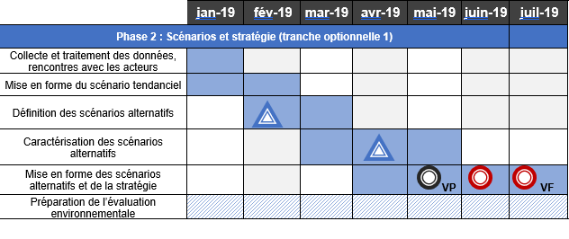
Prochaines étapes
Calendrier des prochaines réunions
Bureau
14 mai
CLE
3 juin
1er juillet

